Slide 1


Cours de Marchés Financiers :
La mondialisation financière
Rémi Bachelet
Ce cours est disponible http://rb.ec-lille.fr
Cours distribué sous licence Creative Commons, selon les conditions suivantes :
Source des images indiquées au-dessous ou en cliquant sur l’image
Image : Source
École Centrale de Lille
Cité Scientifique
BP 48 F-59651 Villeneuve d’Ascq Cedex
Notes:
Faire un schéma animé des métiers de la finance corporate/market info/commercial

Slide 2
La mondialisation : Plan
7 aspects principaux
Chronologie
  Historique
  Phases successives
Un débat / une certitude

Slide 3
La mondialisation : 7 aspects principaux
Commerce
Multinationales
Travail
Droit
Culture
Distances
Finance
Nb Mondialisation (francais) = globalization (anglais)

Slide 4
Boom du commerce international
Investissements directs à l’étranger : 6,7% du PIB mondial en 1980 contre 22,3% en 2002 (*)
Dont services 20% (dont eau, électricité, transports..)
Plus de services que de matières premières
(*) source : Cnuced
Notes:
« …En 1970, le volume des transactions transfrontalières en actions et obligations, en pourcentage du PIB, était inférieur à 5 % aux Etats-Unis, en Allemagne et au Japon. En 1996, il avait fait un bond spectaculaire pour atteindre respectivement 152 %, 197 % et 83 % dans les trois pays concernés… » (source Les Echos : www.lesechos.fr/formations/entreprise_globale/articles/article_1_2.htm )

Slide 5
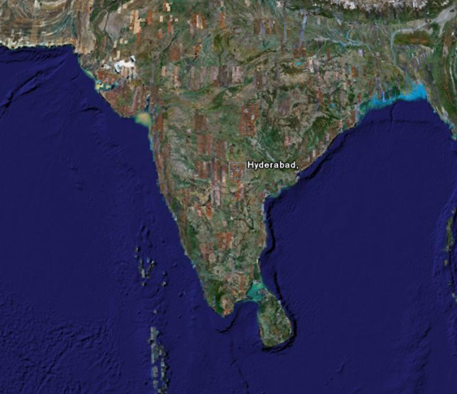
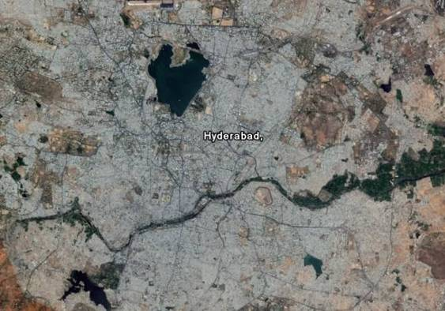
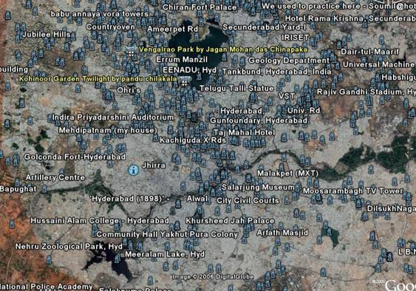
Mondialisation du travail
Accenture emploie plus de 19 000 personnes en Inde.
« En 2010, Capgemini aura deux foix plus d'ingénieurs en Inde qu'en France (40k) »
« Non seulement les universités indiennes forment de très bons informaticiens, mais ils sont aussi relativement mobiles. »
« Quarante-trois mille professionnels de l'informatique se sont expatriés en 1999, 50 000 en l'an 2000 »
Dans les années 60 : émigration/immigration
Dans les années 90 : délocalisations
Dans les années 2000 : externalisation
Cas des ingénieurs
  En France 30k ingénieurs formés / an (peu portés à la recherche)
  En inde 300k ingénieurs formés /an
  Chine 1000k/an annoncés dans quelques années
Notes:
Sources : articles du Monde recherche sur « Hyderabad informatique »
http://www.lemondeinformatique.fr/partnerzone/itsm/actu?id=20388

Slide 6
Multinationales
Made in France ?
1/3 des flux internationaux de produits sont intra-entreprise
Fusions / OPA
Notes:
Investissements directs à l’étranger : Parmi les flux financiers placés à l’étranger par les ressortissants d’un pays, on distingue:
-Les investissements de portefeuille : Investissements qui n’ont pas vocation à rester durablement dans les pays destinataires
-Les investissements directs à l’étranger : peuvent se traduire par des prises de participation substantielles dans des entreprises existantes ou par l’implantation de filiales ou d’établissements nouveaux. Ils sont donc durables.
CNUCED : Conférence des Nations unies pour le commerce et le développement
site : http://www.unctad.org .
Créée en 1964, elle propose une assistance technique aux pays en voie de développement pour faire face aux problèmes liés à la mondialisation et participer de façon équitable au commerce international

Slide 7
Droit
Déclaration universelle des droits de l'homme
ONU
OMC
TPI
Notes:
Historique du droit « mondial » :
Déclaration universelle des droits de l’Homme: Publiée le 10 décembre 1948 pour la protection et le respect des droits de tous les êtres humains.
ONU: A l’origine fut créée la Société des Nations (en 1919) pour prévenir des conflits comme la 1ère guerre mondiale qui a changé la face du monde. Cependant, cet organisme n’a pu empêcher la 2ème guerre mondiale. Ainsi l’ONU fut créée en 1945.
OMC: Organisation mondiale du Commerce: Créée le 1er Janvier 1985 pour réguler les échanges commerciaux entre les différentes nations.
TPI/CPI : Tribunal Pénal International et Cours Pénale Internationale: Crée le 17 Juillet 1998 pour punir les crimes internationaux les plus graves.

Slide 8
Culture
Métissage des cultures, acculturation
Hollywood, la culture est-elle une marchandise ?
Convention sur la diversité culturelle de l’UNESCO
Notes:
Mondialisation des « cultures »:
Acculturation: Il s’agit des processus dynamiques par lesquels une société évolue au contact d'une autre, empruntant et adoptant des éléments de sa culture.
Le texte doit être débattu, lundi 17 octobre, à la commission culture. Il suscite un large consensus, mais un vif rejet de la part des Etats-Unis
LA CULTURE et la diplomatie n'ont jamais été si liées. Lundi 17 octobre, le projet de convention sur la protection et la promotion de la diversité des expressions culturelles sera examiné par la commission culture de l'Organisation des Nations unies pour l'éducation, la science et la culture (Unesco), avant son éventuelle adoption par la 33e conférence générale de cette organisation, jeudi 20 octobre. Cette adoption, par une très large majorité des 191 Etats membres, semblait acquise vendredi, mais les Américains paraissaient prêts à un ultime coup de force pour tenter, lundi, par une bataille d'amendements, de vider ce texte de sa substance.
http://www.vigile.net/05-10/17.html#10
Les objectifs de la Convention sont, dans les projets actuels du Réseau International sur la politique culturelle (RIPC) et Réseau international pour la diversité culturelle (RIDC) :
de préserver le droit souverain des Nations à prendre des mesures qu’elles considèrent nécessaire pour préserver, encourager et renforcer la diversité culturelle. Donc à préserver le droit des Nations à élaborer des politiques culturelles et à protéger/soutenir les cultures locales, dans un contexte de libéralisation et de mondialisation.
http://www.comunica-ch.net/article.php3?id_article=85

Slide 9
Distances
Flux d'immigration (Sud-Sud pour la plupart)
TGV, Avion, internet
50% de l'humanité n'a pas accès au téléphone

Slide 10
Finance
Les capitaux ne connaissent pas de frontière, encore moins que les hommes, les marchandises, les loi et même les idées…
Marché des changes: marché financier le plus important avec plus de 3200 milliards de dollars traités par jour
(Chiffres BRI 09/2007)

Slide 11
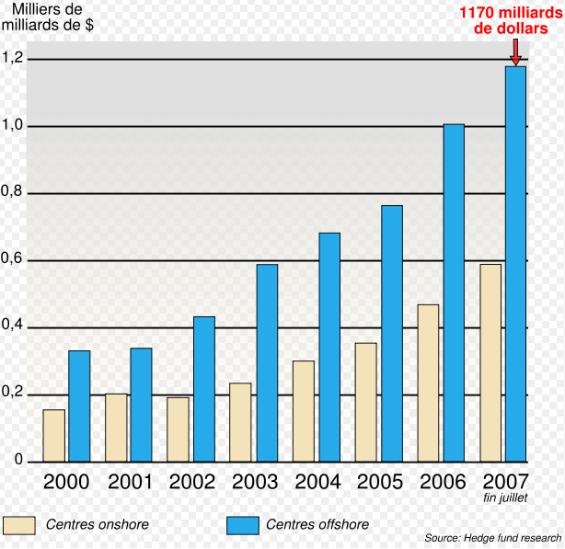
Capitaux offshore
Mondialisation financière: la montée en puissance des capitaux offshore et des paradis fiscaux

Slide 12
La mondialisation : historique
Commerce lointain
Royaumes et empires
Révolution industrielle
Colonisation / décolonisation
Guerres mondiales

Slide 13
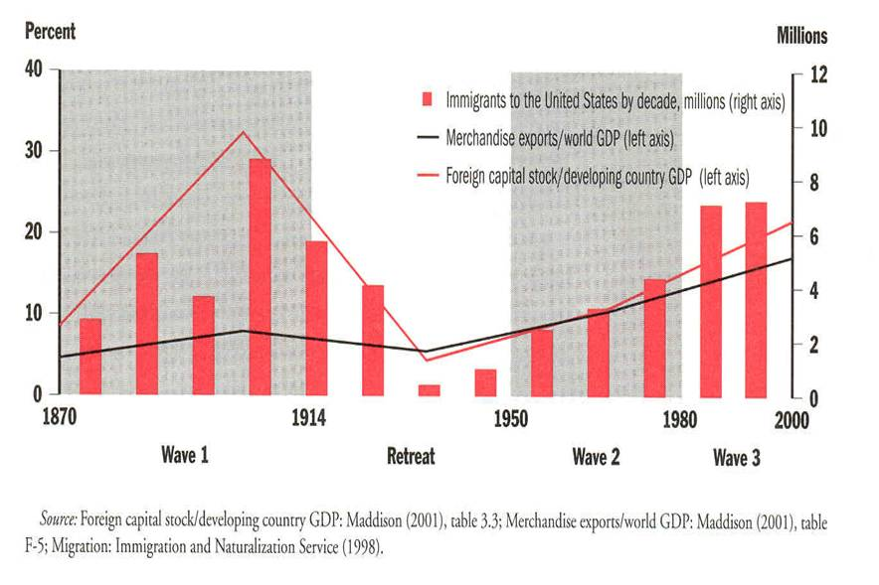
Les phases de la mondialisation
Notes:
Historiquement, il y a quatre phases dans le processus de mondialisation :
- 1870-1914: Diminution des coûts de transport et une baisse des barrières douanières => Exploitation abondante des terres pour l’exportation de biens, d’où nécessité d’apport de bras=>forts mouvements migratoires( voir ci-dessus) .
-1914-1945 :Repli nationaliste comme solution à la récession économique de 1929=>Représailles commerciales de la part des autres pays=>nouvelles barrières=>Recul des importations et des exportations
-1945-1980 : Volonté de collaboration suite à la 2ème guerre mondiale afin de prévenir les conflits=>Mise en place d’accords internationaux (Bretton-Woods, GATT)=>Réduction des barrières douanières essentiellement sur les échanges de biens manufacturés entre pays développés, mais les barrières commerciales érigées face aux pays en voie de développement ont été réduites pour les produits primaires non concurrents des produits agricoles des pays développés=>Economies d’échelles et d’agglomération.
- Depuis 1980 :Irruption de quelques pays en voie de développement dans les marchés globalisés (Chine, Malaisie, Thaïlande, Inde, Brésil, Argentine, Mexique..)=>Marchés émergents=>Marginalisation croissante d’autres pays dans l’économie mondiale .

Slide 14
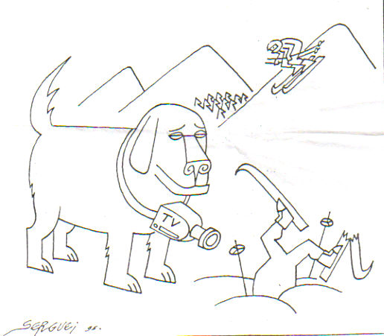
Un débat : les marchés financiers sont-ils un bien ?
Image : Dessin de Serguei
Notes:
F.Lordon

Slide 15
Un débat : les marchés financiers sont-ils un bien ?
Il n'y a "aucune base pour affirmer que les marchés privés de capitaux fonctionnent habituellement mal".
vs.
Les Marchés Financiers internationaux sont "machiavéliques, paranoïaques, aberrants"
Notes:
F.Lordon

Slide 16
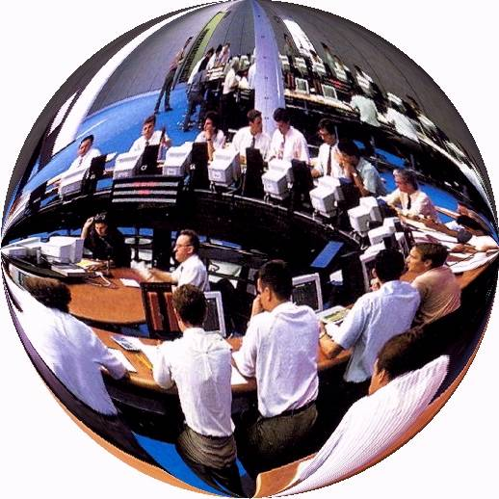
Une certitude : La mondialisation financière
Une nouvelle configuration de l'économie mondiale : Contrôlée par les États depuis les accords de Bretton Woods en 1944, elle est désormais régulée par les Marchés Financiers
À l'origine des marchés : les besoins des entreprises
  Capitaux propres : actions
  Prêt à court terme : trésorerie
  Prêts à long terme : obligations
  Exporter, importer : devises
  Matières premières : pétrole, métaux…
Image : Source

